Slide 1
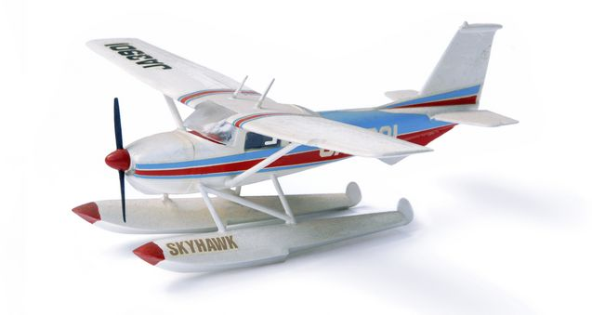
9. Opiskelutekniikat
s. 42‒45

Slide 2
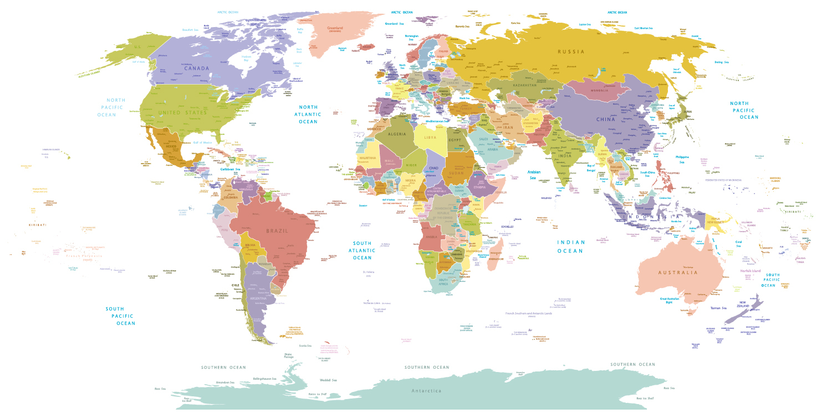
Osaatko lukea karttaa?
Oletko tiedonhaun mestari?
Miten valmistaudut kokeisiin?

Slide 3
Keskeiset sisällöt
monipuolinen lukutaito
erilaiset tavat tehdä muistiinpanoja
aloittelijasta mestariksi tiedonhaussa
valmistautuminen kokeisiin

Slide 4

Miten kannattaa lukea? Perustelkaa väitteet.
Keskity siihen, mitä luet.
Aivan hyvin voi samalla tehdä muitakin asioita, kun lukee läksyjä tai kokeeseen.
Pyri ymmärtämään, mitä luet.
Kaikkea ei tarvitse ymmärtää lukemastaan.
Hidasta lukunopeuttasi, jos et ymmärrä.
Harppaa yli, jos et ymmärrä jotakin kohtaa.
Yhdistä lukemasi aiempiin tietoihisi.
Notes:
Toteutus: Jaetaan luokka seitsemään ryhmään. Jokainen ryhmä valmistelee perustelut saamaansa väitteeseen. Ryhmät esittelevät perustelunsa. Keskustellaan niistä yhdessä. Lopuksi jokainen antaa plussan siihen kohtaan, joka on ollut hänelle paras lukutapa läksyissä ja kokeisiin valmistautumisessa.

Slide 5
Miten luet läksyt?
Silmäilen tekstin ja mietin, mitä aiheesta voitaisiin kysyä.
Luen tekstin huolella.
En mitenkään.
Mietin, mitä tiedän aiheesta ennestään.
Tarkistan, että olen ymmärtänyt lukemani, tai pyydän, että joku kyselee minulta tekstistä.
Notes:
Toteutus: Opo lukee väitteen kerrallaan. Oppilaat näyttävät peukalolla kantansa. Jos on samaa mieltä väitteen kanssa, nostaa peukalon ylös. Jos on eri mieltä, laskee peukalon alas.

Slide 6
Muistiinpanotekniikat
Tietoa toistavat tekniikat
Kehittyneet tekniikat
sanalistojen kirjoittaminen
tekstin alleviivaus
tekstin kopiointi
numerointi
tietojen jäsentäminen
aiempien tietojen aktivointi ennen uuden opiskelua
tietojen yhdistäminen aiemmin opittuun
yhteenvetojen laatiminen
omat kaaviot ja käsitekartat
mekaanisia, perustuvat toistoon
Edellyttävät omaa pohdintaa ja tietojen prosessointia.

Slide 7
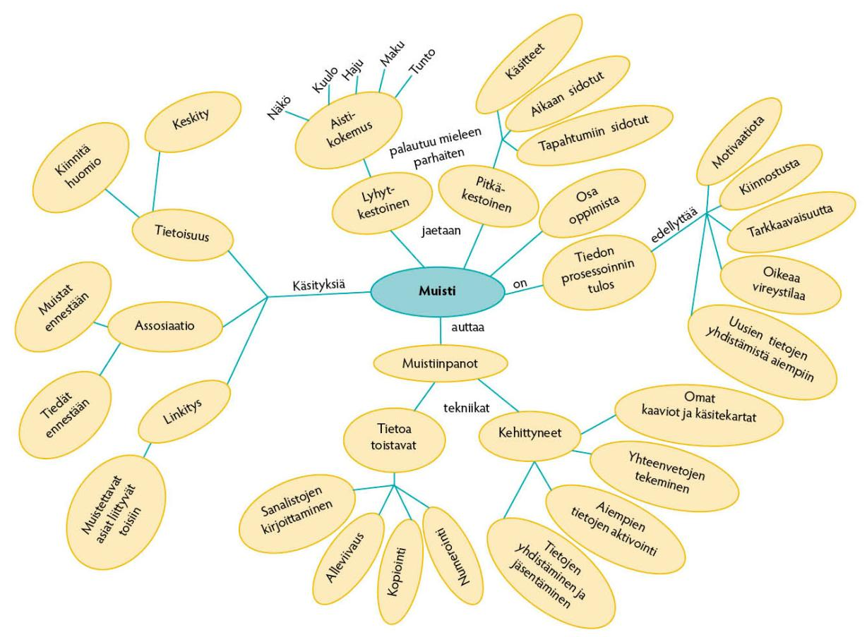
Ajatuskartta

Slide 8

Tiedonhakutaidot
Mieti, millaista tietoa tarvitset. Valitse hakutapa sen mukaan.
Keksi sopivat hakusanat.
Valitse luotettavat tietolähteet.
Etsi tietoja.
Valitse tiedot.
Merkitse lähteet muistiin.

